Slide 1
服务治理方法介绍
普元软件

Slide 2
服务治理的背景
架构
精益化企业运营要求系统间集成方式松耦合
企业IT规划提出系统间集成逐步转向ESB方式
业务
业务数据有效重复利用
系统间各类业务数据交互、业务功能调用需要统一管理、监控和高可靠保障
业务需求的快速实现
系统
系统间接口实现方式复杂，需要规范统一，集中管理
避免点对点形成的“蜘蛛网”式集成，降低耦合，增强可扩展性，加强可复用性，降低开发和维护成本

Slide 3
以PDCA闭环为指导原则的服务治理过程
服务治理过程
服务规划
服务设计
服务实施
服务监控
服务反馈
SOA战略
服务架构
服务组装
事件管理和服务监控
服务模式优化
服务测试
服务预算
服务建模
数据质量优化
服务部署
安全管理
服务责任方
服务设计
服务交付
服务趋势
服务环境优化
Plan
Do
Check
Action
治理组织和机制
原则、规范、标准和过程
服务落地
度量和评估
治理反馈

Slide 4
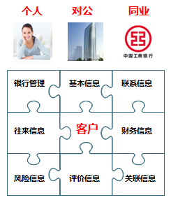
需求分析方法—PMD
是否幂等
是否查询服务
反交易
反交易前查询服务
服务特性
Property
服务目录按数据主题域分类
实时、定时
同步、异步
联机、批量
大、小数据量
单向、双向
服务模式
Model
接口数据
Data

Slide 5
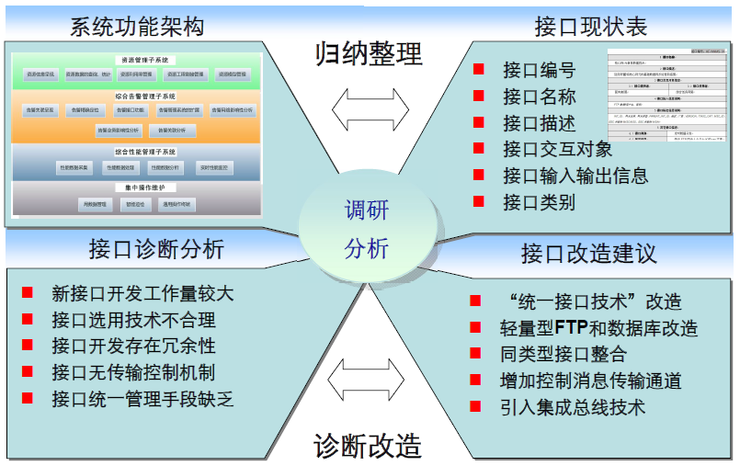
接口现状及需求梳理

Slide 6
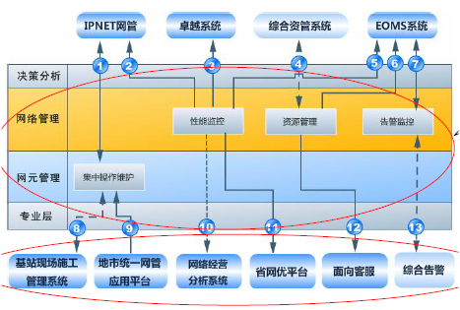
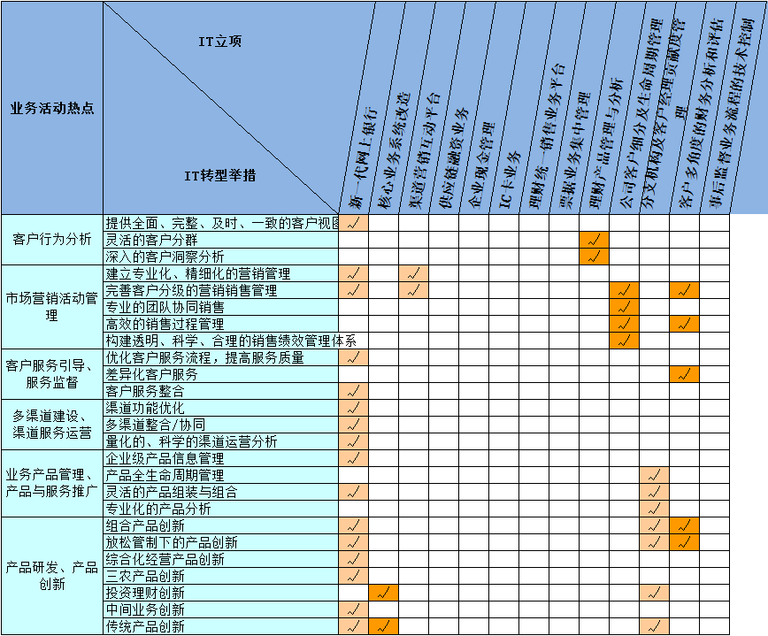
归纳整理—系统集成关系
与对外接口相关的系统功能分布
系统接口现状及需求清单表
对端系统列表

Slide 7
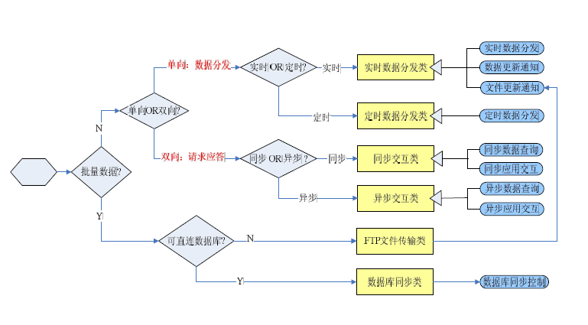
集成模式分类

Slide 8
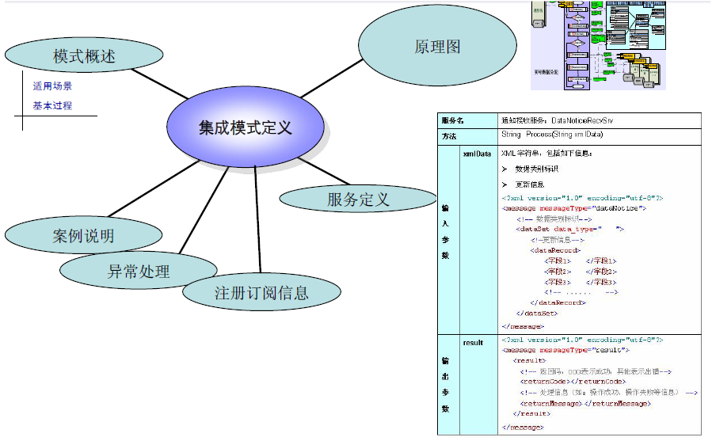
集成模式定义

Slide 9
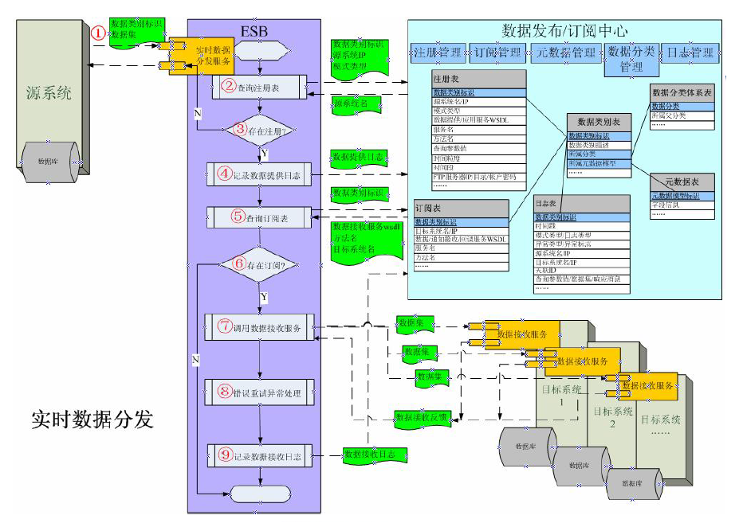
总结

Slide 10
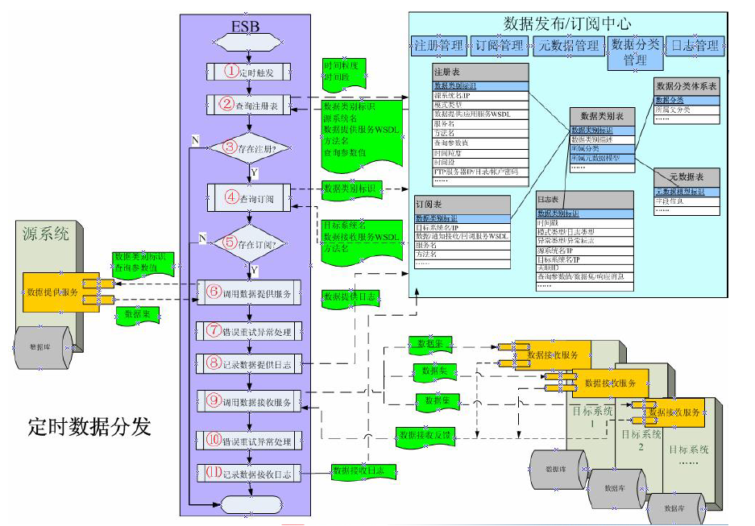
总结

Slide 11
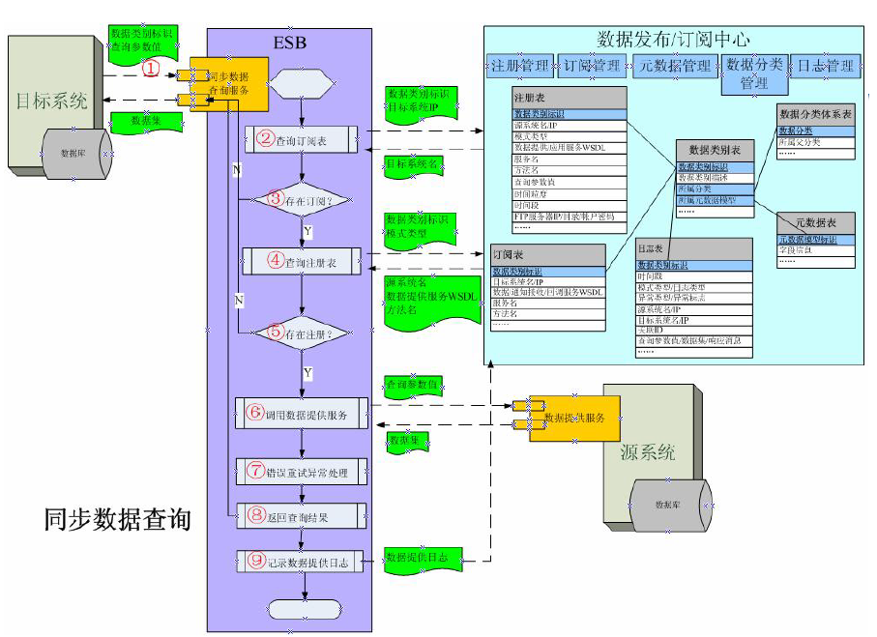
总结

Slide 12
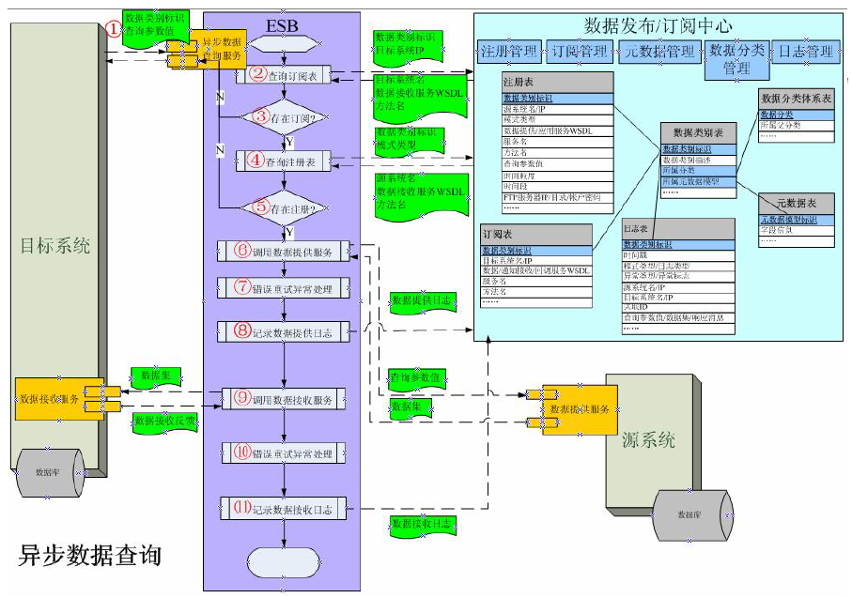
总结

Slide 13
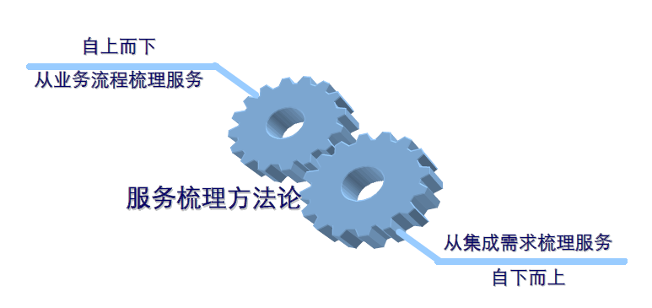

服务梳理方法论
“自上而下”的方法适用于服务的规划，
应采用自下而上的方法进行服务的梳理

Slide 14
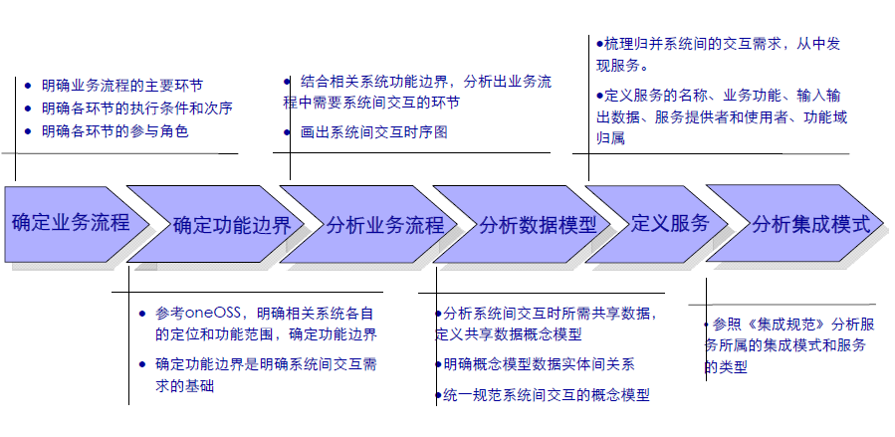
自上而下的服务梳理过程

Slide 15
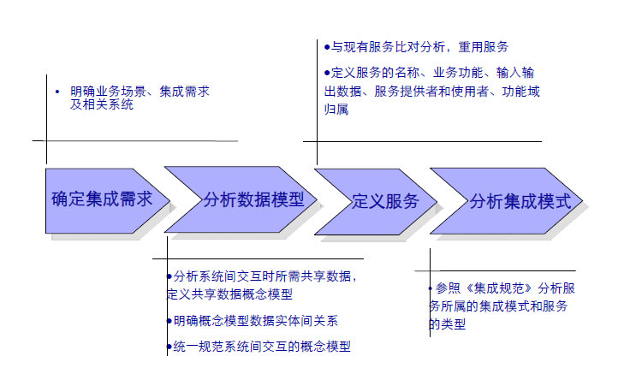
自下而上的服务梳理过程

Slide 16
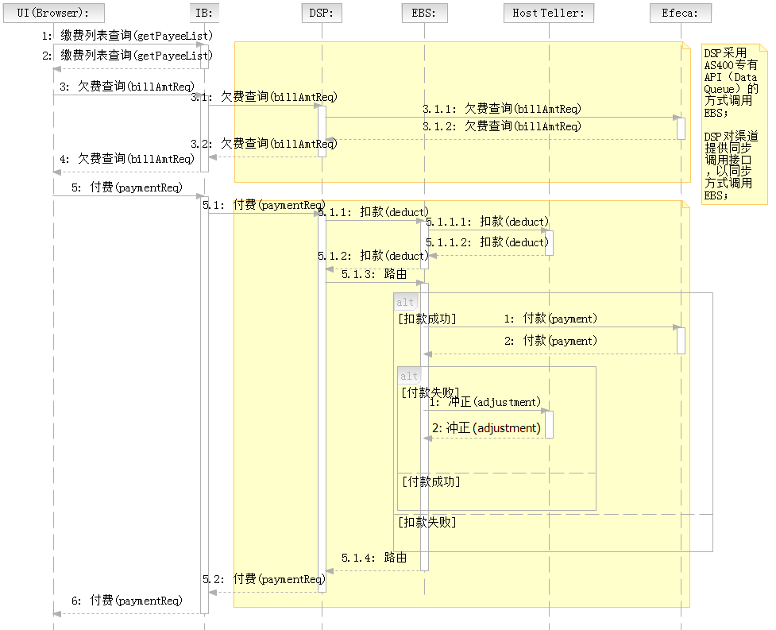
举例
候选服务
代缴费
网银用户
候选服务

Slide 17
服务识别的产出
服务基本信息
服务发布决策
服务场景
服务报文
服务质量要求（QoS）
服务实现
服务编号
服务名称
服务类别
识别来源
与原始信息的追溯关系
当前状态
服务有效性评测
发布决策
发布范围
服务提供方
服务使用方
服务调用条件
请求报文
响应报文
异常报文
性能
可用性
安全性
…
交互方式
通讯协议
报文编码
超时设置
通讯回执
…
服务说明的意义
用于记录服务识别的产出内容
从多种角度记录服务所需具备的属性
保证服务设计到服务实施间信息传递的一致性
标准化的服务说明用于工具批量读取以形成 ESB 运行环境所需的配置规则

